Slide 1
Gestion péri-opératoire d’un patient neurologique
Fabien CALE fabien.calé@aphp.fr
Marjorie SALGA marjorie.salga@aphp.fr
Sylvain PETIT sylvain.petit@aphp.fr

Slide 2
Le patient neurologique
Besoins spécifiques en lien avec son handicap
Quel est son environnement de vie : domicile adapté ou non…
Quelle est son autonomie au quotidien : présence d’un aidant, matériel spécifique…?
Quelle est sa situation sociale : travail, scolarisation…?
Suivi par 1 médecin/service de Médecine Physique et de Réadaptation?

Slide 3
Le patient neurologique
Avoir une vision d’ensemble
Les plaintes ne sont pas toujours verbalisées
Attention accès aux soins/dépistages pas toujours facile
Ne pas rester focalisé sur l’atteinte neurologique
Être à l’affut des « épines irritatives »

Slide 4
La chirurgie
Ne pas renoncer
Démystifier
Pas de matériel dédié
S’adapter
Un patient en situation de handicap devrait avoir accès à des solutions chirurgicales lorsqu’elles existent
Y compris de confort

Slide 5
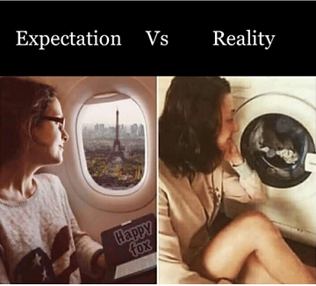
La chirurgie
Ne pas renoncer
Mais
Ne pas espérer guérir l’incurable…

Slide 6
La chirurgie
Pour une chirurgie réussie mieux vaut anticiper !
Le matériel : lève personne, matelas à air, sondes urinaires, sonnette…
L’humain : « lourdeur » de certains patients, être sensibilisé aux troubles de la déglutition, aux troubles cognitifs, risque de chute…
Post-op : retour à la maison (avec/sans aide?) ou transfert SMR

Slide 7
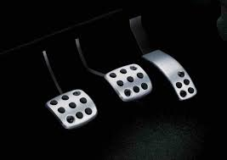
La chirurgie
Quel degré d’urgence ?
Ne pas se précipiter devant une situation chronique et stable
Attention à la dégradation fonctionnelle rapide -> beaucoup à perdre
Coup de frein
Coup d’accélérateur

Slide 8
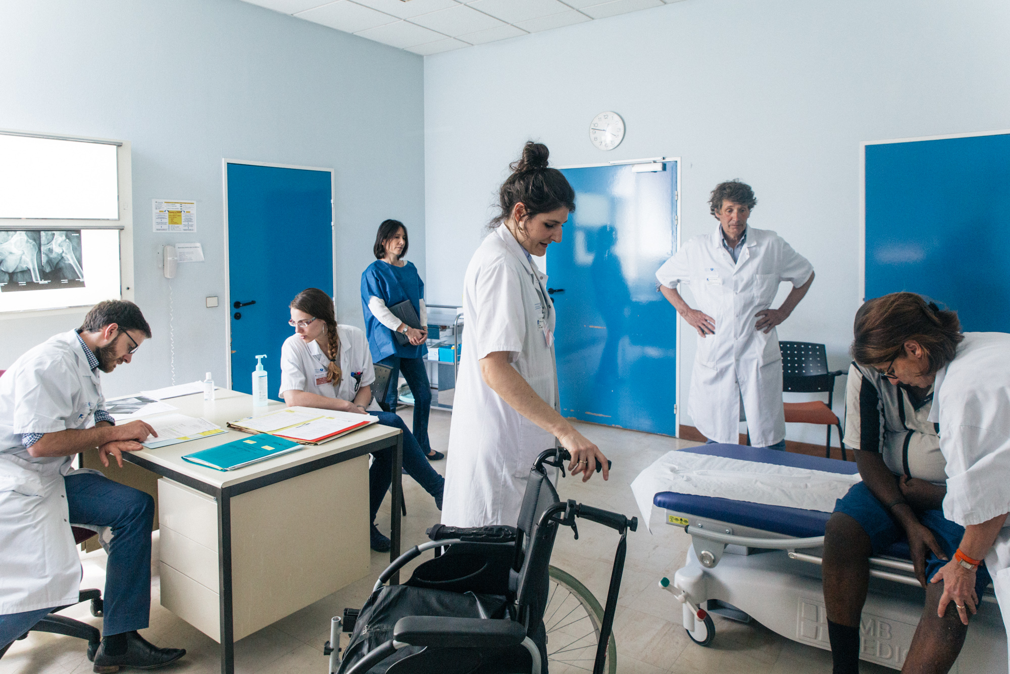
La chirurgie
Dans quel but ?
Discuter à plusieurs
Ecouter les patients mais aussi famille/aidants
« Contrat » d’objectif(s)
Jusqu’ou va-t-on?

Slide 9
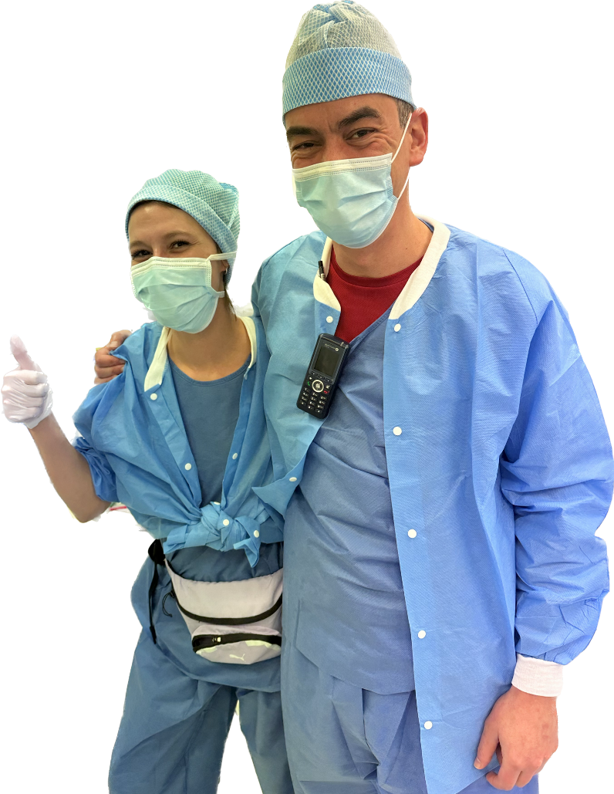
L’anesthésie
La chirurgie c’est aussi l’anesthésie!
L’anesthésiste doit adhérer au projet chirurgical
Ne pas récuser systématiquement
Comprendre la nécessité de l’opération

Slide 10
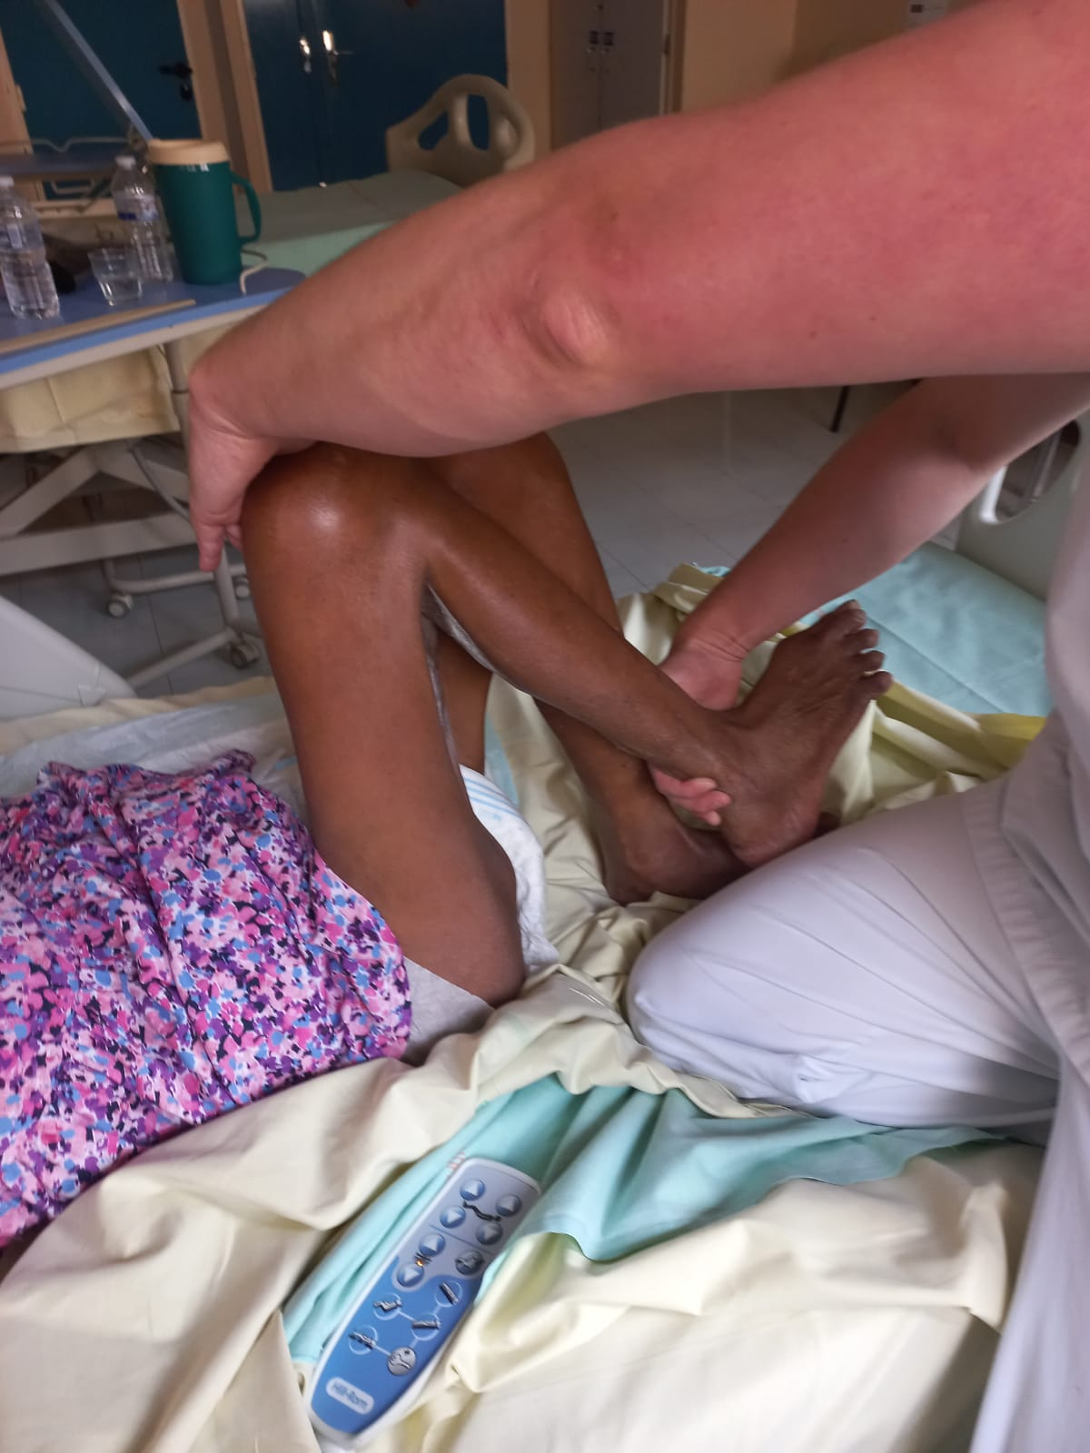
Importance de la PEC MPR post-opératoire
- Prévenir et prendre en charge les potentielles « épines irritative »
➔ Rarement exprimées : Troubles sensitifs, de communication
Douleurs
Problématiques urinaires
Constipation
Escarres
- Traiter l’hypertonie musculaire (toxine botulique, liorésal)
➔ Attention recrudescence post opératoire
- Surveiller les immobilisations sous plâtres: risques escarres
- Rééducation spécifique
Notes:
21

Slide 11
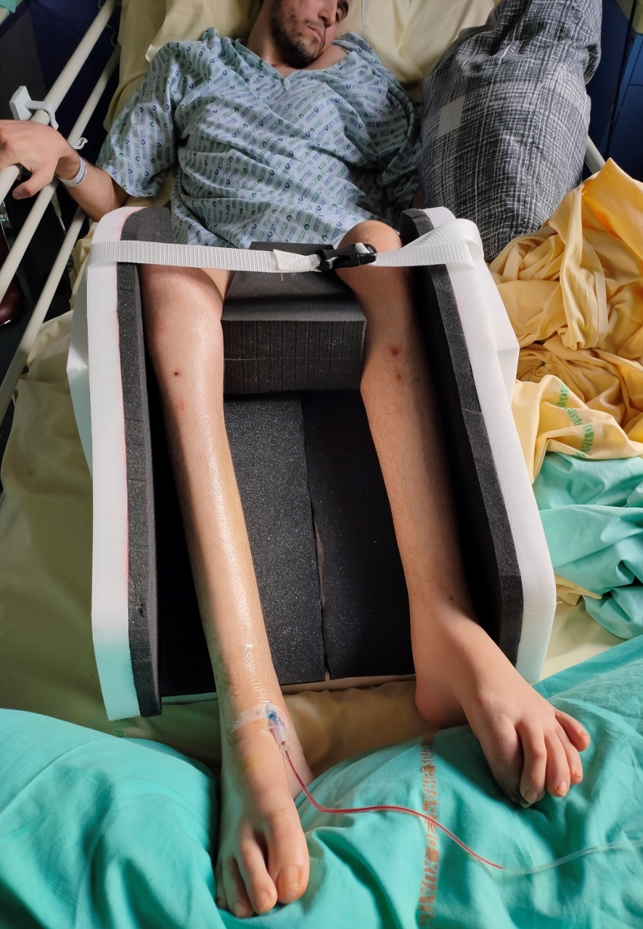
La rééducation
Coussin à installer entre les jambes.
Rôle des professionnels paramédicaux (kiné, ergo, diététiciennes, personnel de soins…) :
Anticiper et adapter l’installation au lit
Point d’appuis
Épines irritative
Prévention des déformation neuro-orthopédiques
Maintient dans la durée
Transmission de l’information au sein de l’équipe et dans les structures d’accueil
Coussin pour limiter l’équin du pied.
Bien s’assurer que les talons sont dans le vide et non sur la mousse.

Slide 12
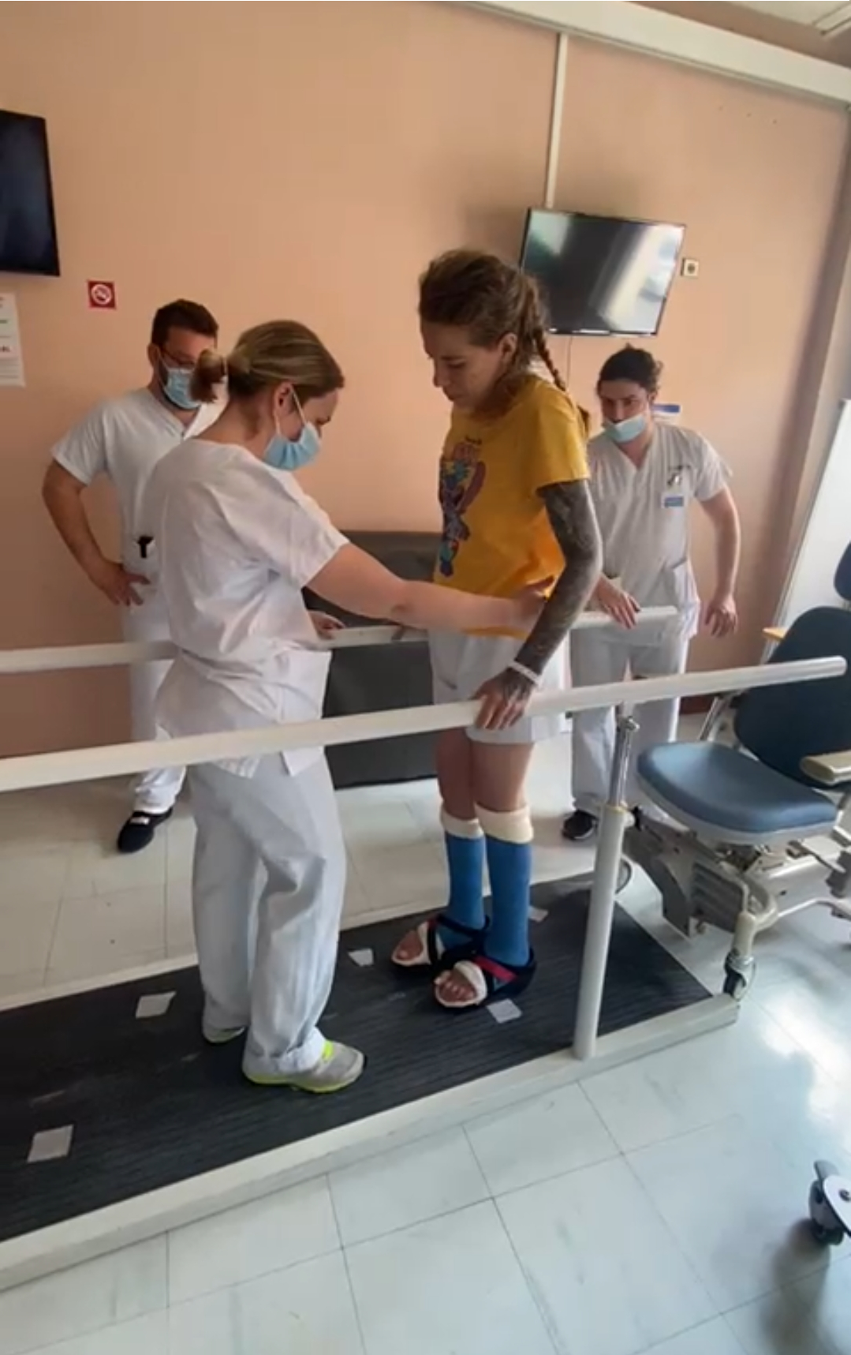
La rééducation
Rôle des professionnels paramédicaux (kiné, ergo, diététiciennes, personnel de soins…)
(Ré)évaluer : le niveau fonctionnel des patients / l’installation au lit et au fauteuil
Orienter : la rééducation et la prise en charge avec les équipes de soin
Communiquer: avec les équipes infirmières / aides soignantes et avec les médecin MPR / chirurgiens

Slide 13
Conclusion
Ne pas avoir peur d’opérer des patients en situation de handicap
Pas d’outils spécifiques mais tenir compte du handicap
Nécessite une organisation en amont -> anticiper les difficultés
S’entourer de professionnels qui connaissent le handicap (médecin MPR, kiné, ergo…)

